Slide 2
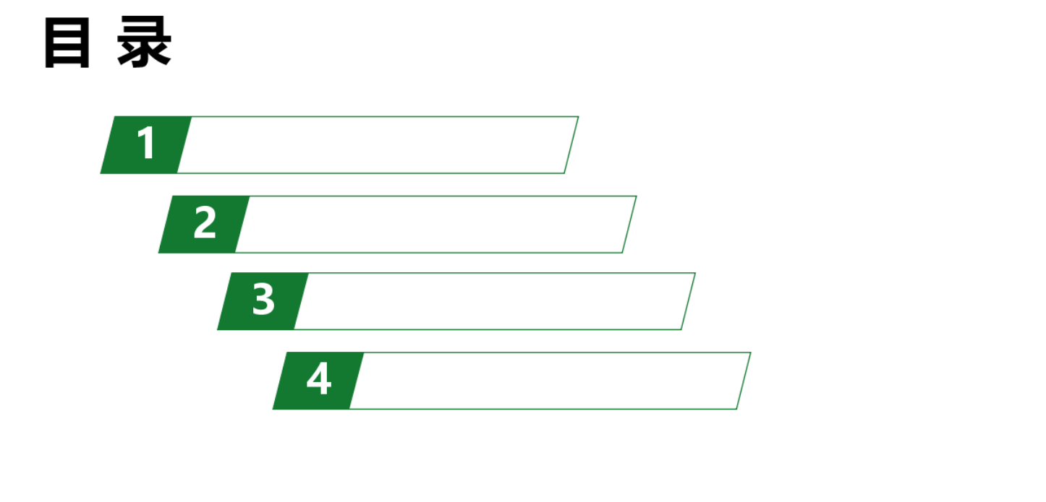
ClusterState同步
MetaData恢复
Shard恢复
CCR原理简介

Slide 3
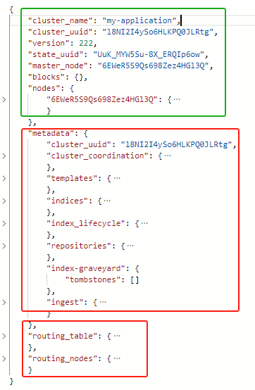
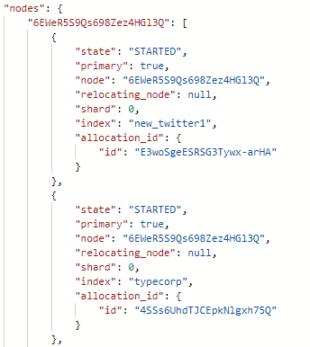
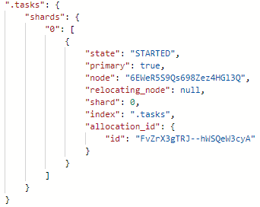
集群ClusterState
节点加入与选举
集群MetaData恢复
分片路由表恢复

Slide 4
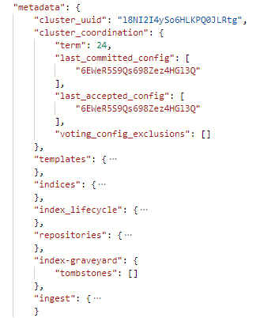
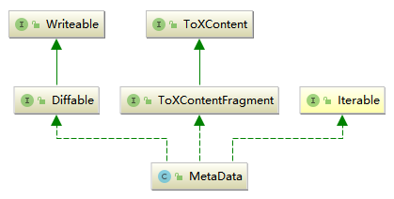

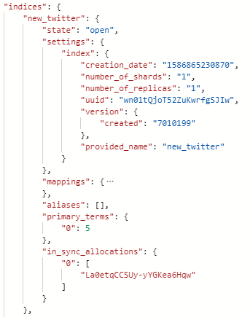
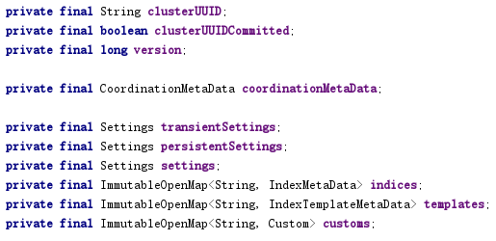
集群MetaData
MetaData
--- 存储集群的元数据信息
可遍历所有索引元数据

Slide 5
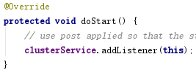
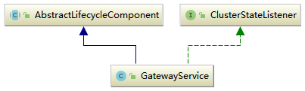



集群启动：MetaData恢复
GatewayService
--- 负责在master选举成功后恢复元数据
在集群启动时注册ClusterStateListener，感知集群状态变化
可感知集群生命周期
可感知集群状态变化
当集群状态发生改变时，触发clusterChanged
仅在master节点恢复集群元数据
判断元数据是否已经恢复

Slide 6
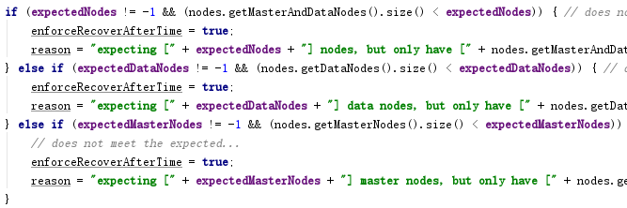
MetaData恢复：必要条件
GatewayService::clusterChanged
--- 在判断满足元数据恢复条件后，执行数据恢复
判断MetaData恢复的必要条件
判断是否已获取到MasterNodeId
加入集群的master+data节点数
gateway.recover_after_nodes
判断加入集群的master和data节点是否满足条件
加入集群的data节点数
gateway.recover_after_data_nodes
加入集群的master节点数
gateway.recover_after_master_nodes
判断加入集群的data节点是否满足条件
判断MetaData恢复的预期条件
预期的master+data节点数
gateway.expected_nodes
判断加入集群的master节点是否满足条件
判断加入集群的各类节点数是否满足预期(expect)条件
预期的data节点数
gateway.expected_data_nodes
预期的master节点数
gateway.expected_master_nodes
延迟一段时间执行MetaData恢复
gateway.recover_after_time
立即执行MetaData恢复
不满足则尝试等待一段时间后再恢复(默认5分钟)

Slide 7

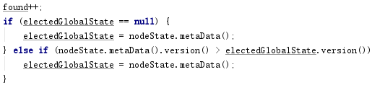

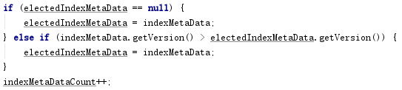
MetaData恢复：MetaData选举
Gateway::performStateRecovery
--- 选举出集群级和索引级的元数据
拉取各个master节点存储的元数据
从各个master节点拉取其存储的元数据信息
根据版本号选举出集群级元数据
遍历nodesState，选出版本号最大的元数据
获取每个master节点的索引级元数据
根据版本号选举出每个索引的元数据
遍历nodesState，选出版本号最大的元数据
遍历所有索引和节点存储的索引元数据，选出版本号最大的
构造出最终MetaData，置于ClusterState中
从MetaData恢复集群和索引级Block
(READ_ONLY, READ_ONLY_ALLOW_DELETE)
提交集群状态更新任务RecoverStateUpdateTask
触发Allocation，进行分片分配

Slide 8
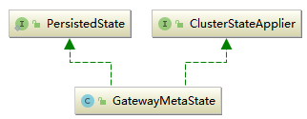


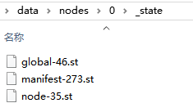
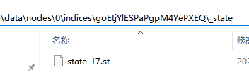


MetaData更改
GatewayMetaState::applyClusterState
--- 每当集群状态变更时，触发此函数
只有master和data节点可记录和持久化MetaData
判断当前节点是否有状态持久化Block
写集群级元数据
生成新的generationId，构造文件名
写临时文件，将临时文件名更改为正式文件，刷盘
记录rollbackActions
清理新写文件
记录commitActions
清理所有旧文件
写索引级元数据
出现异常rollback，manifest结束commit
写Manifest

Slide 9
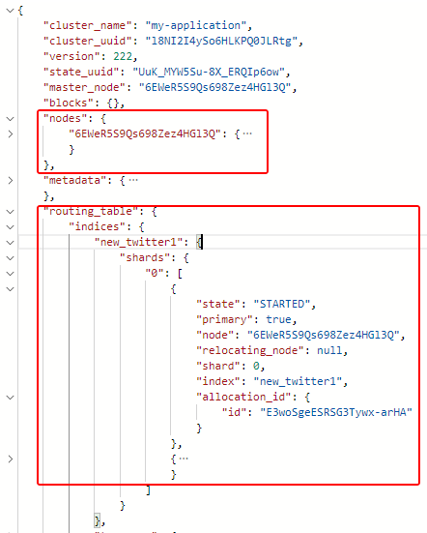
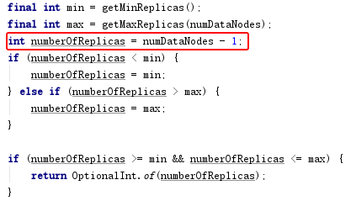
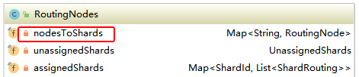
分片分配
AllocationService::reroute
--- 计算索引副本分片数，构造节点分片映射关系
适配index.auto_expand_replicas，自动扩展索引分片的情况
根据datanode数量，计算相关索引的副本分片数
排除主分片所在节点
记录下副本分片数有变化的索引
更改集群状态中,routingTable与IndexMetaData中索引副本数
从ClusterState的nodes与routing_table, 构造nodesToShards映射关系
构造用于存储分片分配上下文的RoutingAllocation

Slide 10
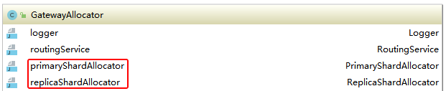
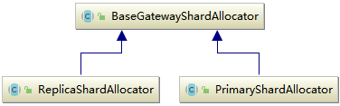

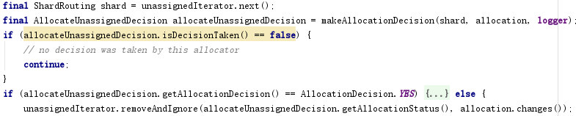
分片分配：主分片
AllocationService::reroute
--- 分配分片
移除分片延迟分配标记（对未分配分片可进行rebalance操作）
index.unassigned.node_left.delayed_timeout 默认1分钟
GatewayAllocator::allocateUnassigned
--- 分配unassigned分片
把分片按索引优先级、创建时间或名称排序
从未分配分片中选出主分片
负责副本分片分配
负责主分片选举和分配
PrimaryShardAllocator::allocateUnassigned
--- 拉取各节点分片信息，选举主分片
依次遍历所有未分配分片
从其他节点拉取分片信息，寻找分片位于哪个节点，并使用decider判断给定分片是否可以分配给指定节点

Slide 11
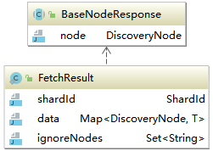
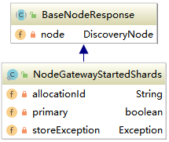


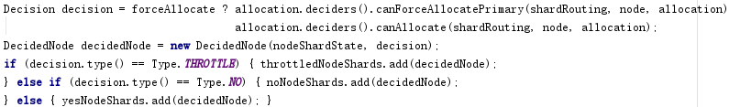
分片分配：选出主分片
PrimaryShardAllocator::makeAllocationDecision
--- 拉取分片信息，并选出主分片
从各节点拉取分片信息（节点与分片的映射关系）
从MetaData中获取拥有全量数据的分片Id(inSyncAllocationIds）
构造待分配分片列表，过滤掉有数据缺失的分片，并排序
使用decider校验待分配分片是否可以分配给指定节点
选择第一个作为主分片，并将其与对应node关联

Slide 12


分片分配：初始化主分片
PrimaryShardAllocator::allocateUnassigned
--- 初始化主分片
RoutingNodes::initializeShard
--- 将对应分片状态改为initializing
建立节点与待初始化分片的对应关系
将分片加入节点的Recovery列表
将分片加入Assigned列表，表示分片已被分配

Slide 13

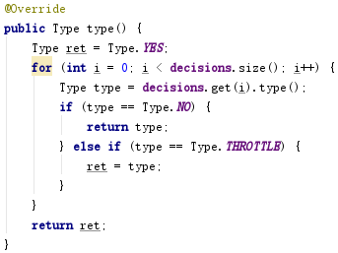
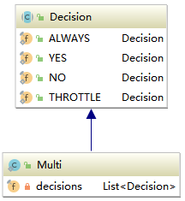
分片分配：Decider
PrimaryShardAllocator::buildNodesToAllocate
--- 拉取分片信息，并选出主分片
判断分片是否可以被分配给指定节点
AllocationDeciders::canAllocate
--- 调用所有AllocationDecider，判断分片是否可分配

Slide 14
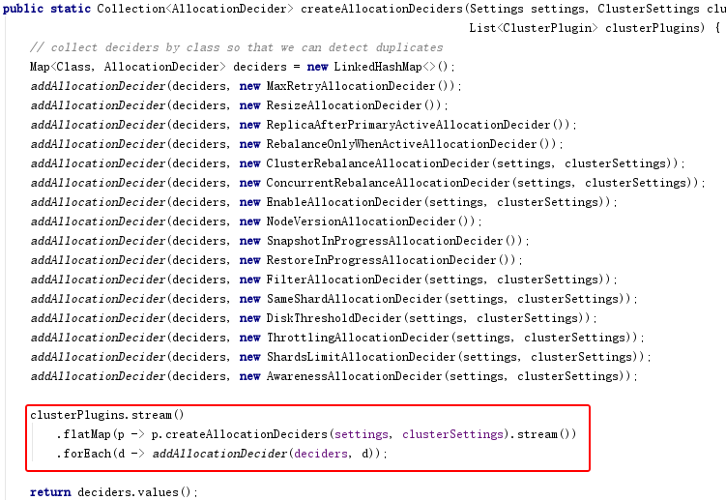
分片分配：Decider
ClusterModule::createAllocationDeciders
--- 注册各类Decider

Slide 15
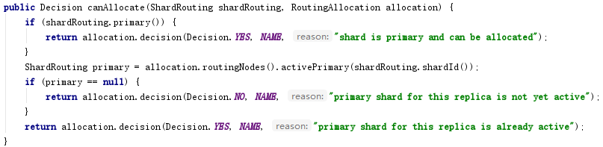
分片分配：ReplicaAfterPrimaryActiveAllocationDecider
ReplicaAfterPrimaryActiveAllocationDecider
--- 主分片就绪后才执行分片分配
目标分片为主分片，不做拦截
目标分片为副本分片，判断主分片是否就绪

Slide 16
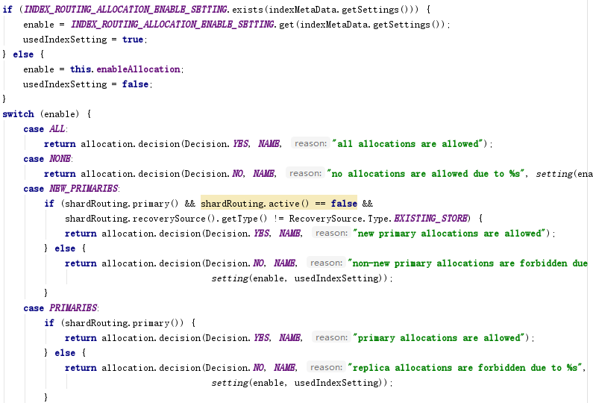
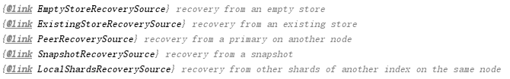
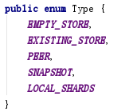
分片分配：EnableAllocationDecider
EnableAllocationDecider
--- 根据配置确定是否允许分片分配
[cluster|index].routing.[allocation|rebalance].enable
enableAllocation与enableRebalance默认为集群层级设置
读取并使用索引层级配置

Slide 17
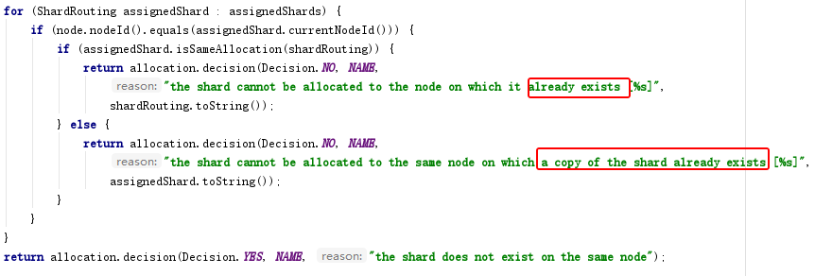
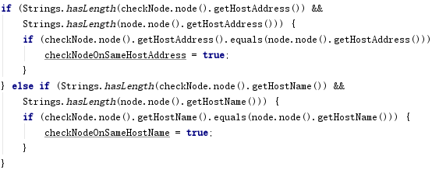


分片分配：SameShardAllocationDecider
SameShardAllocationDecider
--- 避免主副分片分配到同一节点或相同的host
cluster.routing.allocation.same_shard.host (false)
判断主副分片是否在同一节点上
若same_shard.host为false，只判断主副分片是否在相同节点上
判断目标节点是否与集群其他节点在同一host上
若具有相同host的节点上有其他分片，则直接拒绝分片分配

Slide 18


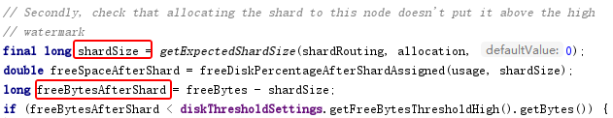
分片分配：DiskThresholdDecider
DiskThresholdDecider
--- 避免分片分配导致节点磁盘耗尽
cluster.routing.allocation.disk.threshold_enabled (false)
cluster.routing.allocation.disk.watermark.low
cluster.routing.allocation.disk.watermark.high
diskUsage < watermark.low * total_bytes
&
diskUsage + shardSize < watermark.high * total_bytes
如果关闭磁盘使用判断或是集群只有一个节点，不做拦截
磁盘剩余空间低于(1-watermark.low)*total_bytes，拒绝分配
磁盘剩余空间低于(1-watermark.low)*total_bytes，
但是剩余空间高于(1-watermark.high)*total_bytes，
且分片为新分配的主分片，不做拦截
磁盘剩余空间低于(1-watermark.high)*total_bytes，拒绝分配
对磁盘剩余空间百分比进行判断
结合分片大小和磁盘剩余空间大小，对分片是否分配进行判断

Slide 19
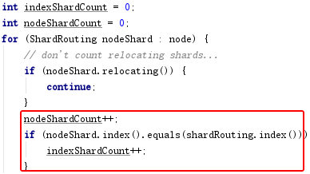
分片分配：ShardsLimitAllocationDecider
ShardsLimitAllocationDecider
--- 避免同节点存在过多的分片
index.routing.allocation.total_shards_per_node
cluster.routing.allocation.total_shards_per_node
获取配置信息
统计节点上所有分片数，以及与待分配分片同索引的分片数
判断是否拒绝此次分片分配

Slide 20

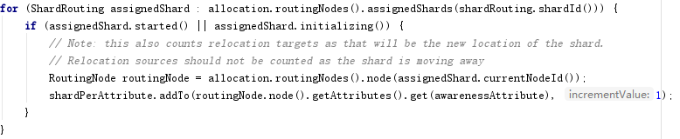
分片分配：AwarenessAllocationDecider
AwarenessAllocationDecider
--- 根据自定义属性进行分片分配
cluster.routing.allocation.awareness.attributes
cluster.routing.allocation.awareness.force.<attr>.values
node:1
rack:1
node:2
rack:1
node:3
rack:2
node:4
rack:3
统计各节点在自定义属性上的分布情况
shard:1p
primary:1
shard:1r
primary:0
shard:1r
primary:0
shard:1r
node3待分配
统计分片在自定义属性上的分布情况
nodes
shards
rack1
rack2
rack3
rack1
rack2
rack3
averagePerAttribute = shardCount / numberOfAttributes = 4 / 3 = 1
leftoverPerAttribute = max(1,shardCount % numberOfAttributes) = 1
node3_rack2_shardsCount = 1, node3所属rack2包含的分片数
node3_rack_shardsCount < averagePerAttribute + leftoverPerAttribute
允许分配分片
判断分片是否可分配至指定节点

Slide 21
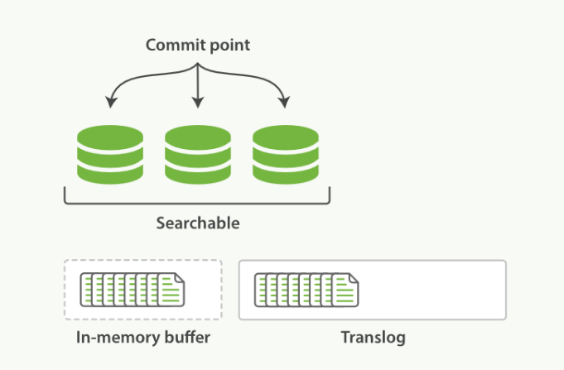
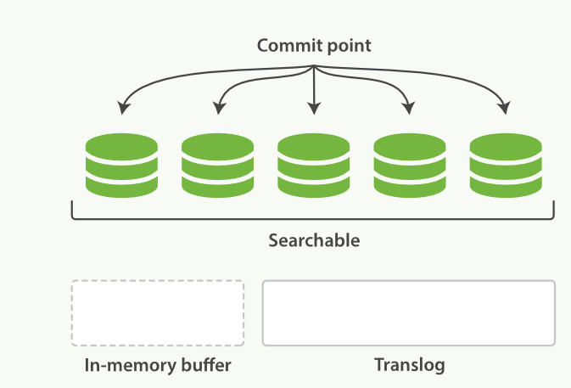
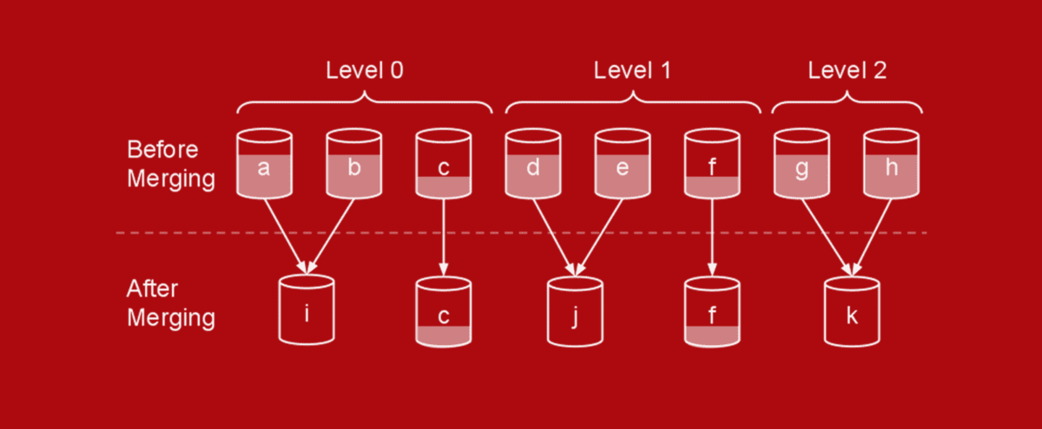
CCR
ShardFollowNodeTask
PULL
buffer
BulkShardOperationsRequest
Shard
operation
Remote Cluster
Local Cluster
Merge
pruned
Notes:
When these merges occur, it is possible for operations associated with deleted or updated documents to be pruned during the merge. When the follower requests the sequence number for a pruned operation, the process will fail due to the operation missing on the leader.

Slide 22
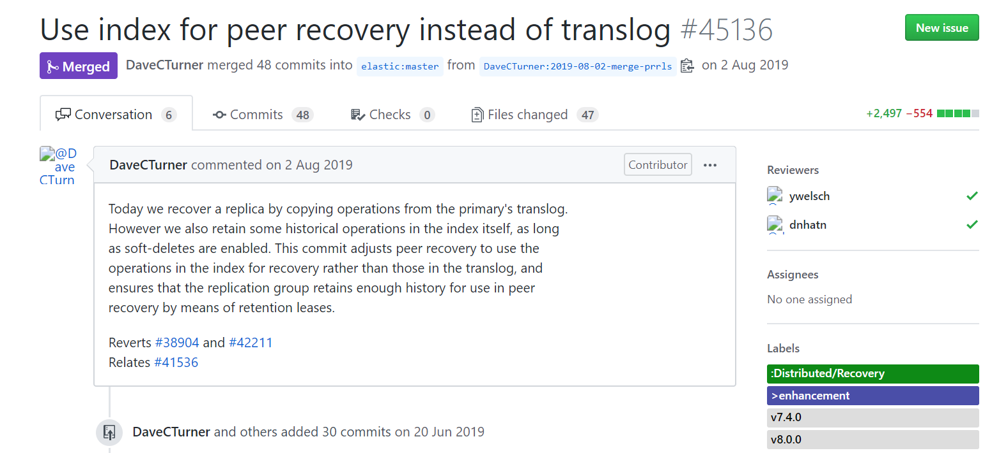
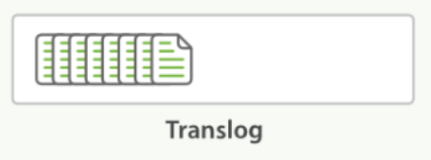

使用Soft-Deletes保留文档操作历史
sequenceID，global checkpoint
使用Translog保留文档操作历史< v7.4
pushing the history of operations into Lucene
merge时被标记删除的文档可以免于被清理
Lucene segment具备了记录文档操作历史的能力
为什么要保留文档操作历史：
1、通过历史重放来恢复分片
2、跨集群数据同步
mark
below
above
safe to merged away
retain operations
Shard history retention leases(12h)
Notes:
从 Elasticsearch 7.4 开始，peer-recovery（副分片的恢复）不再依赖从主分片拉取 translog。在 6.0-7.3的版本中，Elasticsearch默认会保留512M 或12小时的 translog 用于 peer-recovery，副分片进行恢复时，只要待获取的差异数据是在 translog 所保留的数据范围的，就可以只从 trasnlog 复制差异的部分数据，而不用拖取整个分片。
现在，追踪主分片上的操作历史可以通过 Lucene 的新特性“软删除”来实现，不再依赖 translog。CCR 也会使用这个特性。

Slide 23
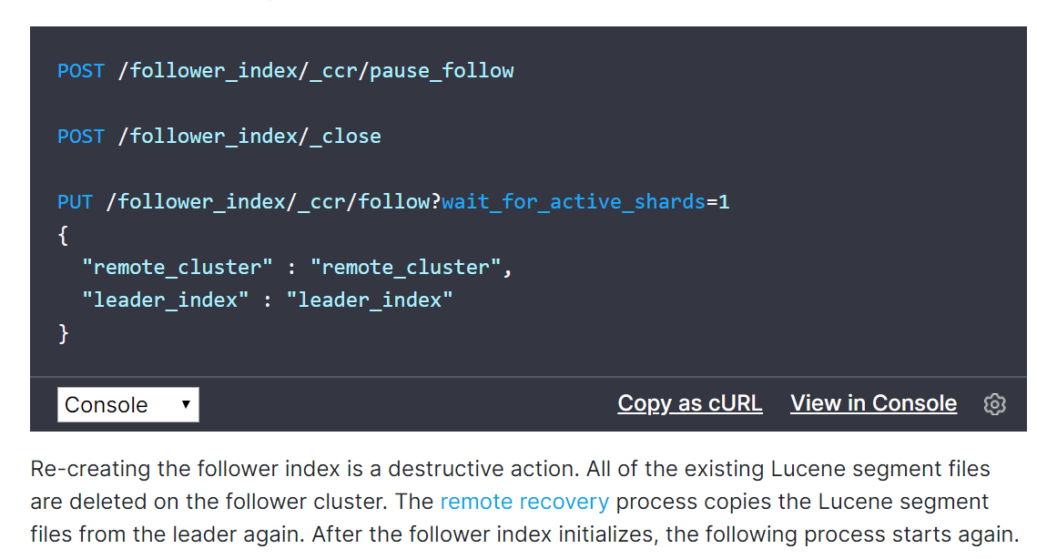
LocalCluster
LocalCluster
RemoteCluster
pull operations
LocalCluster
RemoteCluster
pull operations
LocalCluster
LocalCluster
LocalCluster
重新调整Leader和Follower关系
Notes:
all operations above the minimum of all retaining sequence numbers will be retained during merges

Slide 24
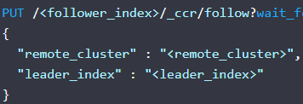
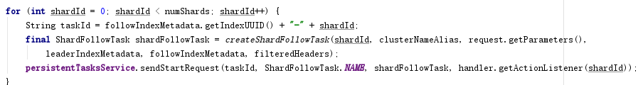

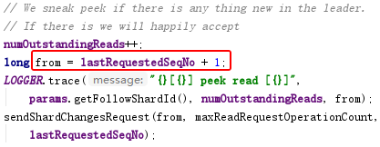
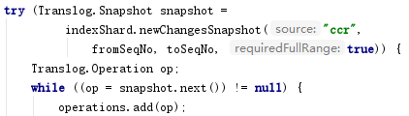

CCR
Follower
Leader
通过快照全量恢复
准备全量数据
创建多个可持久化任务，跟踪每一个主分片的变化
TransportResumeFollowAction
每一类PersistentTask都对应了一类Executor
更新索引mapping
提供索引mapping
尝试拉取一个operation，看有没有更新
拉取translog operation，
根据[from|to]seqNo准备Translog.Operation
直到
lastRequestedSeqNo == leaderGlobalCheckpoint
如果没有更新的数据，leader会等待，
直到leaderGlobalCheckpoint>=requestSeqNo,
follower会阻塞
应用Operation
包括被软删除的文档
ShardChangesAction

